Slide 1
4.2. ΑΣΘΕΝΕΙΕΣ ΙΙ

Slide 2
Μολυσματική ασθένεια, Επιδημία, Πανδημία
Μολυσματική ασθένεια: μια ασθένεια που μεταδίδεται από οργανισμό σε οργανισμό λόγω μόλυνσης από κάποιο παθογόνο μικροοργανισμό ή ιό.
Παραδείγματα μολυσματικών ασθενειών: γρίπη, ανεμοβλογιά, ελονοσία, φυματίωση κ.ά.
Επιδημία: αύξηση στον αριθμό των κρουσμάτων μιας μολυσματικής ασθένειας σε μια συγκεκριμένη χρονική περίοδο σε περιορισμένη γεωγραφική έκταση(ετήσια επιδημία γρίπης)
Πανδημία: αύξηση στον αριθμό των κρουσμάτων μιας μολυσματικής ασθένειας σε μια συγκεκριμένη χρονική περίοδο σε μεγάλη γεωγραφική έκταση(πανδημία Covid-19)

Slide 3
ΤΡΟΠΟΙ ΜΕΤΑΔΟΣΗΣ
Με σταγονίδια: όταν κάποιος βήχει ή φταρνίζεται
Με τη σκόνη: η σκόνη περιέχει κάποιους μικροοργανισμούς και τους μεταφέρει πολύ μακριά
Με την επαφή με μολυσμένα αντικείμενα(π.χ. χρησιμοποιημένες πετσέτες ή οδοντόβουρτσες)
Με τα κόπρανα: όταν τα μικρόβια που υπάρχουν σε αυτά περάσουν στο πόσιμο νερό ή στην τροφή
Με τα ζώα: Για παράδειγμα, οι μύγες, μπορούν να μεταφέρουν παθογόνους μικροοργανισμούς σε ένα τρόφιμο που κατά τα άλλα είναι απαλλαγμένο από μικρόβια. Επίσης, τα κουνούπια ρουφούν αίμα και μεταφέρουν έτσι μικρόβια από το ένα άτομο στο άλλο.
Με το αίμα: Σε περίπτωση που το αίμα ενός μολυσμένου ατόμου έρθει σε επαφή με το αίμα ενός υγιούς(π.χ. με μετάγγιση αίματος) είναι δυνατόν να προκληθεί μόλυνση του υγιούς ατόμου.
Με τη σεξουαλική επαφή με μολυσμένο άτομο(ΣΞΝ)

Slide 4
Παραδείγματα τρόπων μετάδοσης ασθενειών
σταγονίδια | γρίπη, συνάχι, στρεπτόκοκκος
σκόνη | φυματίωση
Επαφή και σεξουαλική επαφή | διάφορες μυκητιάσεις, π.χ. το «πόδι του αθλητή», δερματικοί σταφυλόκοκκοι, λέπρα, καθώς και σεξουαλικώς μεταδιδόμενα νοσήματα, όπως το AIDS, τα χλαμύδια και ο έρπης των γεννητικών οργάνων
κόπρανα | χολέρα
ζώα | ελονοσία μέσω του κουνουπιού, νόσος του ύπνου μέσω της μύγας τσε τσε
αίμα | AIDS (σύνδρομο επίκτητης ανοσολογικής ανεπάρκειας), ηπατίτιδα Β

Slide 5
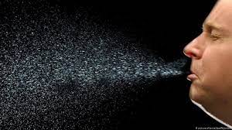
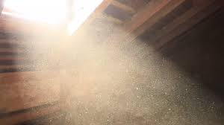
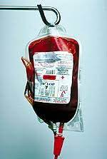
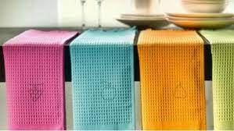
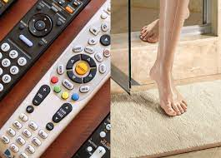
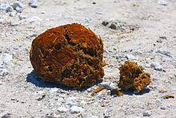
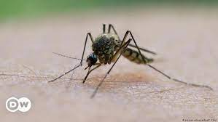
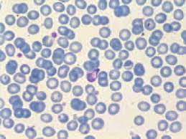
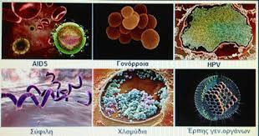

Slide 6
Κύκλος ζωής, Πρόληψη, Θεραπεία
Για να μπορέσουμε να καταπολεμήσουμε τις ασθένειες που προκαλούν οι παθογόνοι μικροοργανισμοί είναι σημαντικό να έχουμε μελετήσει τον κύκλο της ζωής τους.
Έτσι, μπορούμε να γνωρίζουμε τους τρόπους μετάδοσης στον άνθρωπο και τους μηχανισμούς αναπαραγωγής.
Οι γνώσεις αυτές μας επιτρέπουν όχι μόνο να καταπολεμήσουμε πολλές ασθένειες(θεραπεία) αλλά το κυριότερο να ανακαλύψουμε τρόπους για να τις αποφύγουμε(πρόληψη).
ΚΑΛΥΤΕΡΑ ΠΡΟΛΗΨΗ ΠΑΡΑ ΘΕΡΑΠΕΙΑ!!!

Slide 7
ΒΑΚΤΗΡΙΑ
Σε αντίθεση με τη γενική πεποίθηση, τα περισσότερα βακτήρια είναι είτε χρήσιμα είτε αβλαβή για τον οργανισμό μας. Ορισμένα υπάρχουν φυσιολογικά στο σώμα μας όπως αυτά που φιλοξενούνται στο παχύ έντερο και μας είναι απαραίτητα αφού παράγουν τη βιταμίνη K, η οποία βοηθά στην πήξη του αίματος.
Όσα βακτήρια μας βλάπτουν, το κάνουν ουσιαστικά με δύο τρόπους:
είτε άμεσα, προσβάλλοντας και καταστρέφοντας τους ιστούς μας
είτε έμμεσα, με κάποιες βλαβερές ουσίες που παράγουν, τις τοξίνες.
Παράδειγμα ασθένειας που οφείλεται σε βακτήριο: τέτανος

Slide 8
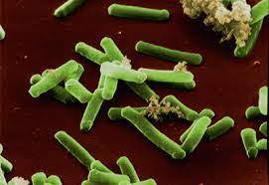
Τέτανος
Ο τέτανος είναι λοιμώδης ασθένεια η οποία προκαλείται από το βακτήριο Κλωστηρίδιο του τετάνου (Clostridium tetani).
Το κλωστηρίδιο, αφού εισέλθει στον οργανισμό μέσω ενός τραύματος, πολλαπλασιάζεται και παράγει τοξίνες, μια εκ των οποίων (η τετανοσπασμίνη) επηρεάζει το νευρικό σύστημα, με αποτέλεσμα να εκδηλώνονται τοπικοί ή γενικευμένοι σπασμοί.
Η θεραπεία του τετάνου συνίσταται στον καθαρισμό του τραύματος, αντιβιοτική αγωγή και χρήση βενζοδιαζεπινών για αντιμετώπιση των σπασμών. Επίσης, πρέπει να αντιμετωπιστούν τα συνοδά καρδιαγγειακά προβλήματα.
Ο τέτανος μπορεί να προληφθεί με εμβολιασμό ενώ υπάρχει διαθέσιμος και αντιτετανικός ορός σε φαρμακεία και νοσοκομεία.
Ο τέτανος μπορεί να εμφανιστεί σε ενήλικες μετά από τραυματισμό ή σε βρέφη, λίγο καιρό (έως ένα μήνα περίπου) μετά τη γέννηση. Στην τελευταία περίπτωση ονομάζεται νεογνικός.

Slide 9
ΙΟΙ
Ασυνήθιστη περίπτωση οργάνωσης της έμβιας ύλης, αντικείμενο διαφωνίας μεταξύ των επιστημόνων. Ορισμένοι δεν τους θεωρούν οργανισμούς επειδή οι ιοί δεν εκδηλώνουν αυτόνομα τις λειτουργίες της ζωής (π.χ. αναπαραγωγή, μεταβολισμό κ.ά.) αλλά μόνο όταν παρασιτούν στα κύτταρα άλλου οργανισμού.
Οι ιοί δηλαδή πολλαπλασιάζονται και συνθέτουν τα συστατικά τους μόνο όταν χρησιμοποιούν τα υλικά και τους μηχανισμούς των κυττάρων του οργανισμού-ξενιστή. Το γεγονός αυτό όμως διαταράσσει την ομαλή λειτουργία των κυττάρων και κατά συνέπεια ολόκληρου του οργανισμού.
Ένας ιός μπορεί να βρίσκεται σε «λανθάνουσα κατάσταση» μέσα στο κύτταρο, δηλαδή δεν παράγονται νέοι ιοί. Τότε ο οργανισμός που έχει προσβληθεί από αυτόν δεν εκδηλώνει κανένα σύμπτωμα.
Ωστόσο, κάποια στιγμή ο ιός μπορεί να ενεργοποιηθεί και να πολλαπλασιαστεί. Οι νέοι ιοί που θα προκύψουν θα προσβάλουν κι άλλα κύτταρα, προκαλώντας συχνά σοβαρές ασθένειες, τις ιώσεις.
Παράδειγμα ασθένειας οφειλόμενης σε ιό: το κοινό κρυολόγημα

Slide 10
Κατηγορίες ιών
Ρινοϊοί → συμπτώματα κοινού κρυολογήματος(καταρροή κ.ά.)
Αδενοϊοί → προβλήματα κυρίως στο αναπνευστικό σύστημα αλλά και στο ΓΕΣ, στους οφθαλμούς και στην ουροδόχο κύστη
Πνευμονοϊοί(αναπνευστικός συγκυτιακός ιός (RSV) και ο μεταπνευμονοϊός (MPV)→ προβλήματα στο αναπνευστικό σύστημα
Ιοί της Παραγρίπης(ιοί respirovirus και ιοί rubavirus)→ λαρυγγοτραχειοβρογχίτιδα
Ιοί της Γρίπης(ιοί τύπου Α,B,C,D)→προβλήματα στο αναπνευστικό σύστημα
Κορονοϊοί (ιοί με γενετικό υλικό RNA)→προβλήματα στο αναπνευστικό σύστημα
Μπορούν να χωριστούν ευρέως σε ιούς με γενετικό υλικό DNA και σε ιούς με γενετικό υλικό RNA!

Slide 11
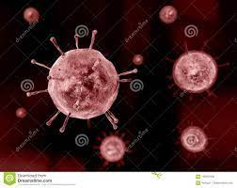
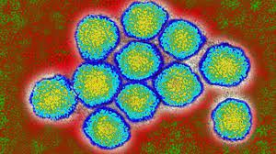
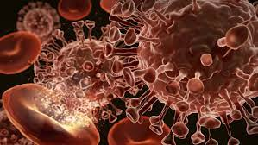
Ιός γρίπης, ερπητοϊός, κορονοϊός

Slide 12
Γιατί δεν έχουμε αποτελεσματικά φάρμακα για την καταπολέμηση των ιών;
Οι ιοί αντιγράφουν το γενετικό τους υλικό μέσα στα κύτταρα του ξενιστή τους.
Η διαδικασία αυτή συμβαίνει γρήγορα και είναι επιρρεπής σε λάθη.
Τα λάθη αυτά επιφέρουν αλλαγές στο γενετικό υλικό των ιών που ονομάζονται μεταλλάξεις.
Οι μεταλλάξεις αυτές προσφέρουν στους ιούς νέες ιδιότητες και ανθεκτικότητα στα φάρμακά μας.
Επίσης, οι μεταλλάξεις αυτές δυσκολεύουν τα κύτταρα του ανοσοποιητικού μας συστήματος στον εντοπισμό και την καταπολέμηση του ιού.
Με απλά λόγια, οι ιοί ‘’μεταμφιέζονται’’ συνέχεια και έτσι ‘’κρύβονται’’ και ‘’εξαπλώνονται’’ ανενόχλητοι!

Slide 13
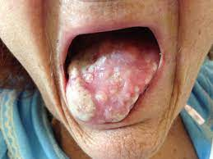
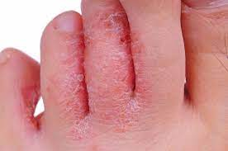
ΜΥΚΗΤΕΣ
Αρκετές είναι και οι ασθένειες που οφείλονται σε μύκητες, με περισσότερο γνωστές τις ασθένειες του δέρματος (δερματικές μυκητιάσεις).
Επειδή οι ασθένειες αυτές μεταδίδονται συνήθως μέσω της επαφής με μολυσμένα αντικείμενα είναι σκόπιμο να χρησιμοποιούμε δικές μας πετσέτες, χτένες κτλ.
Παράδειγμα ασθένειας οφειλόμενης σε μύκητα: καντιντίαση
Τι άλλο να κάνουμε για να μην κολλήσουμε;
Επειδή η ανάπτυξη των μυκήτων ευνοείται σε συνθήκες υγρασίας και ζέστης, πρέπει:
να στεγνώνουμε καλά το δέρμα μας μετά το μπάνιο
να τηρούμε τους κανόνες υγιεινής σε γυμναστήρια και πισίνες
να προτιμάμε ρούχα και εσώρουχα βαμβακερά, που επιτρέπουν στο δέρμα να «αναπνέει».

Slide 14
ΠΡΩΤΟΖΩΑ
Λίγα είναι τα πρωτόζωα που προσβάλλουν τον άνθρωπο προκαλώντας του σοβαρές ασθένειες.
Παράδειγμα ασθένειας οφειλόμενης σε πρωτόζωο: ελονοσία

Slide 15
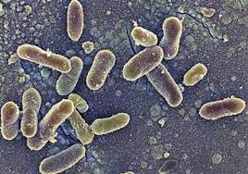
ΜΙΚΡΟΟΡΓΑΝΙΣΜΟΙ ΚΑΙ ΤΡΟΦΙΜΑ
Το βακτήριο της σαλμονέλας ζει στο έντερο μερικών ζώων χωρίς να τους προκαλεί πρόβλημα.
Όταν ο άνθρωπος καταναλώσει κρέας ή γαλακτοκομικά προϊόντα μολυσμένα με σαλμονέλα τότε μπορεί να εκδηλώσει σαλμονέλωση(τροφική δηλητηρίαση με συμπτώματα: εμετό, διάρροια, κοιλιακό πόνο κ.ά.)
Οι σαλμονέλες καταστρέφονται σε υψηλή θερμοκρασία οπότε:
Ψήνουμε καλά το κρέας
Παστεριώνουμε το γάλα και
Προσέχουμε κατά τη μεταφορά και τη φύλαξη ωμού κρέατος

